Slide 1

PRoiect asipsi tema : sistem informatic de vizualizare si analiza a datelor socio-demografice din romania
Student : Aurică Ciprian
Prof. Coord. : Boicu Mihaela
Automatică si Informatică Aplicată
Anul IV, Grupa 2
Universitatea Tehnică de Constructii Bucuresti

Slide 2
CUPRINS
Introducere (motivațională).
State-of-the-art în domeniul produsului realizat în cadrul proiectului Metode/tehnologii folosite.
Funcționalități proiectate.
Arhitectura sistemului.
Arhitectura Hardware.
Arhitectura Software.
Arhitectura de comunicații.
Arhitectura Mixtă.
Scenarii de utilizare.
Implementarea proiectului prin metode Agile: product Backlog, divizare în epice și sprinturi.
Concluzii și dezvoltări ulterioare.

Slide 3

Introducere (motivațională)
Am ales acest proiect datorita :
Nevoii de interpretare ușoară a datelor statistice din surse oficiale (INS, Eurostat).
Lipsa unei aplicații interactive și prietenoase pentru publicul larg.
Utilitate pentru studenți, cercetători, ONG-uri, administrație.
Promovează deciziile informate și accesibilitatea informației.

Slide 4
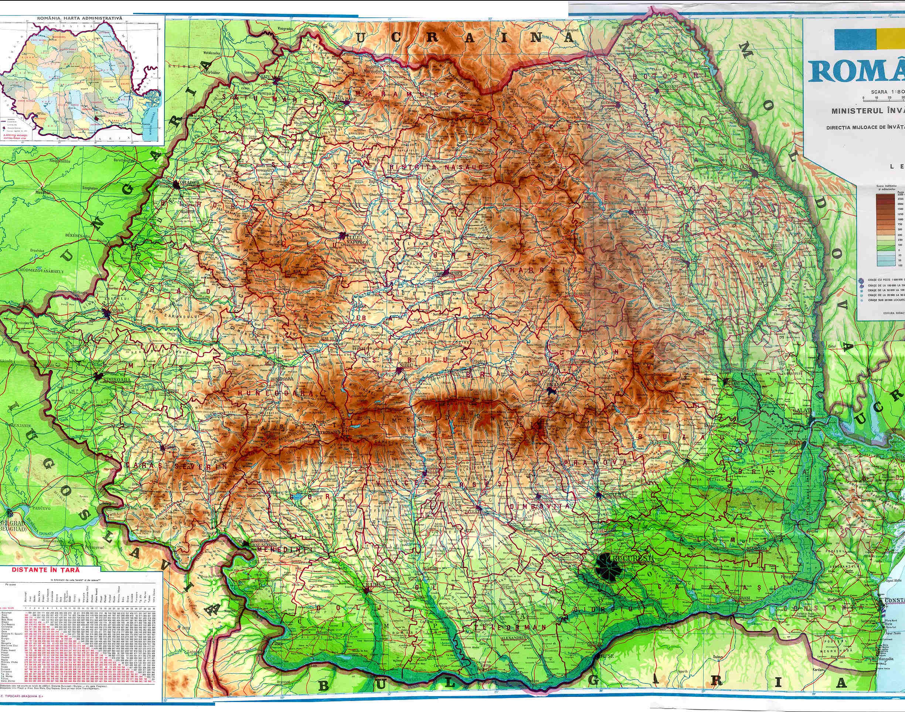
State-of-the-art in domeniul produsului
Context actual și soluții existente
INS și Eurostat oferă acces la baze de date, dar fără interfață vizuală prietenoasă.
Alte aplicații publice: statistici brute, interfețe tehnice, fără personalizare
Lipsă de comparații vizuale și rapoarte dinamice
Soluția propusă: interactivă, vizuală, accesibilă

Slide 5

Metode / Tehnologii folosite
Tehnologii utilizate în proiect :
Frontend: React.js, Redux, Chart.js.
Backend: Django, Django REST Framework.
Bază de date: PostgreSQL.
Design: HTML, CSS, responsive layout
Containerizare: Docker.
Altele: GitHub, Jira (Scrum), OAuth 2.0, API Eurostat/INS.

Slide 6
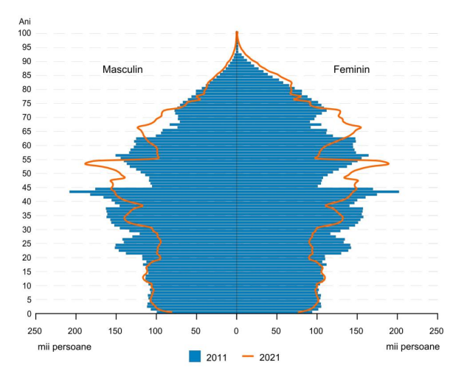
Funcționalități proiectate
Ce poate face aplicația?
Vizualizează indicatori socio-demografici pe hartă
Compară date între județe și ani în grafice dinamice
Generează rapoarte PDF / Excel personalizate
Permite autentificarea și salvarea preferințelor
Administrează date externe (INS / Eurostat)

Slide 7
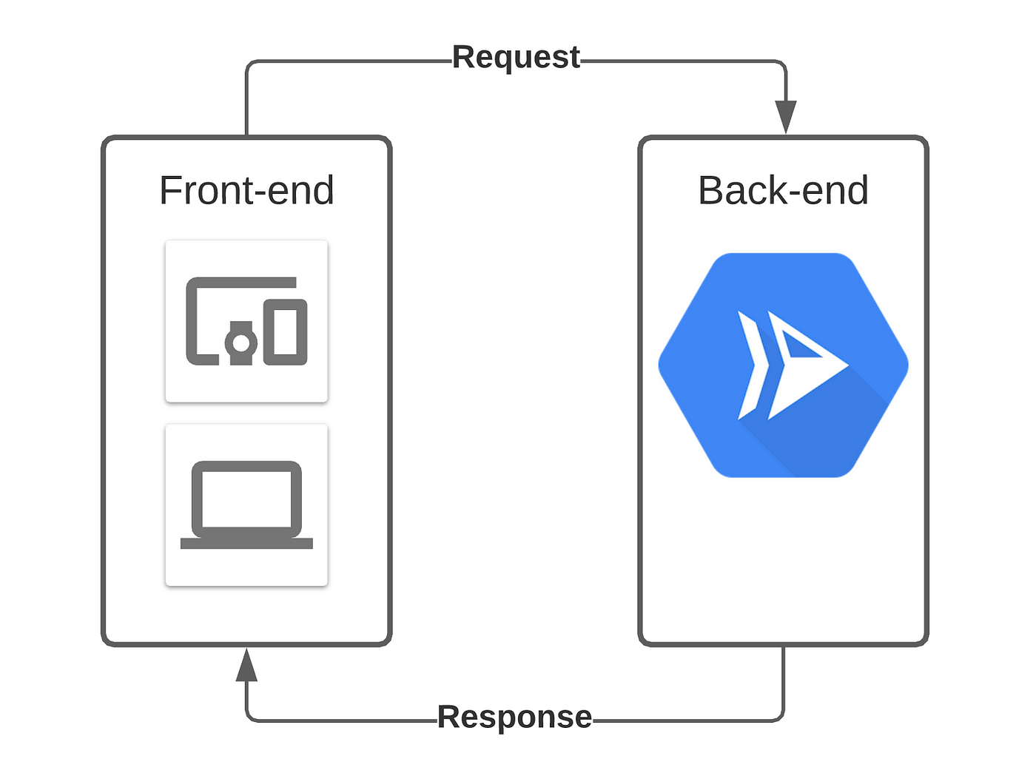
Arhitectura sistemului
Structura generală a aplicației :
Arhitectură pe 3 straturi: Frontend – Backend – Bază de date
Comunicare prin API REST (JSON)
Import date din surse externe (INS, Eurostat)
Separare clară între componente: UI, logică, date.

Slide 8

Arhitectura hardware
Resurse hardware utilizate
Server virtual (VPS) – cloud-based
CPU: 4 vCore, RAM: 8 GB, SSD: 100 GB
Nu sunt necesare echipamente fizice locale.

Slide 9

Arhitectura software
Componente software principale :
Frontend: React.js + Redux (UI interactiv)
Backend: Django + Django REST Framework (API REST)
Bază de date: PostgreSQL (date relaționale)
Containerizare: Docker (izolare și portabilitate)
Autentificare: OAuth 2.0 + JWT

Slide 10

Arhitectura de comunicații
Fluxul de comunicații între componente
-Frontend comunică cu backend-ul prin HTTPS (REST API)
-Backend accesează baza de date local (port 5432)
-Acces securizat pentru administratori prin SSH
-Date externe importate automat (INS, Eurostat)
Toate componentele rulează într-o rețea internă Docker.

Slide 11
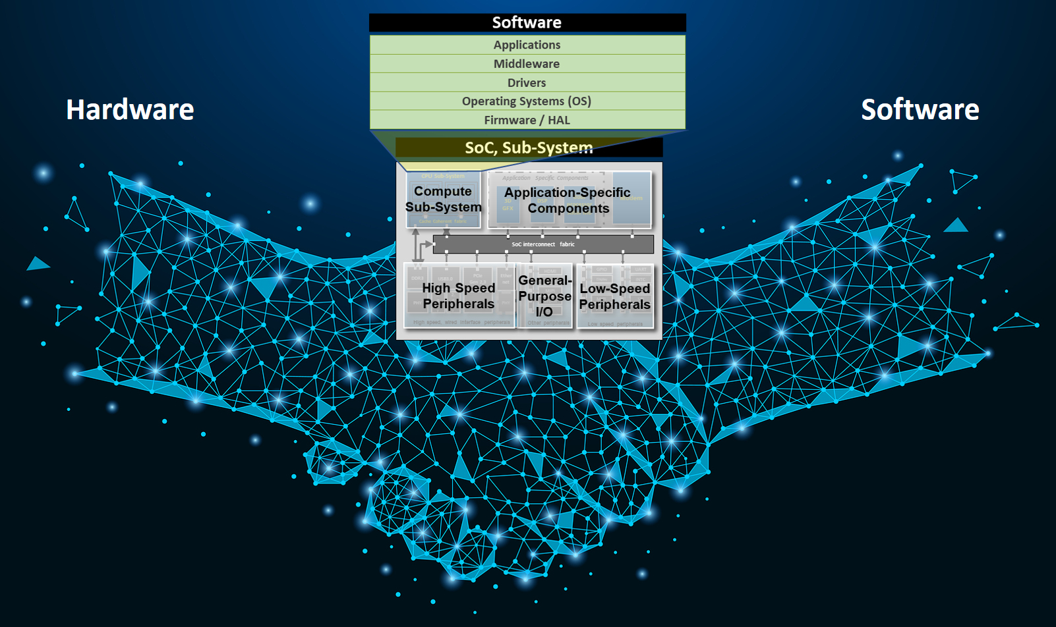
ArhitecturA mixtă
Integrarea componentelor hardware & software
Arhitectură centralizată: toate componentele rulează pe un VPS.
Separare logică: UI, logică aplicație, stocare date.
Comunicare sigură prin protocoluri standard (HTTPS, SSH, SQL)
Containerizare cu Docker pentru izolare și scalabilitate.
Sincronizare cu surse externe prin API-uri automate.

Slide 12

Scenarii de utilizare
Scenarii de utilizare :
Vizitator anonim
-Accesează harta interactivă.
-Selectează indicatori și ani.
-Vizualizează comparații rapide între județe.
2. Utilizator autentificat
-Exportă date în format PDF/Excel.
-Creează rapoarte personalizate.
-Salvează selecții și preferințe.
3. Administrator
-Încarcă fișiere cu date noi.
-Validează automat structura acestora.
-Monitorizează activitatea utilizatorilor.

Slide 13

Implementarea proiectului prin metode Agile
Dezvoltare agilă cu Scrum & Jira
-Proiect Jira structurat pe Scrum.
-Backlog organizat pe epice și user stories.
-Sarcinile ordonate în funcție de prioritate.
-Sprinturi planificate săptămânal.
-Task-urile marcate: To Do / In Progress / Done.

Slide 14
Concluzii și dezvoltări ulterioare
Concluzii & direcții viitoare :
-Aplicația oferă o modalitate vizuală, simplă și accesibilă de analiză statistică
-Automatizează importul, filtrarea și prezentarea datelor oficiale
-Suportă extindere cu noi indicatori, hărți sau surse de date
Viitor :
-Implementare de filtre avansate (ex: grupe de vârstă, medii urban/rural)
-Modul mobil dedicat
-Integrare cu dashboard-uri live și AI pentru predicții

Slide 15
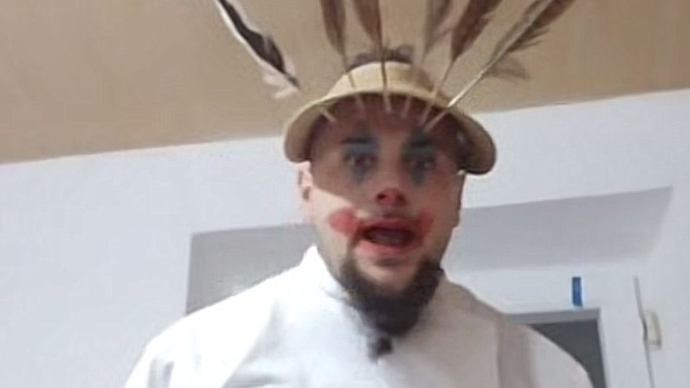
MULTUMESC DE ATENTIE!

